Slide 1
KIMP
知识管理平台
－产品规划

Slide 2
01 产品背景
02 产品规划
目
Contents
录
03 产品设计
04 产品计划
05 风险

Slide 3
目录
一、产品规划
01 学术背景
02 产品定位
03 产品核心
04 应用场景
05 系统划分
06 建设规划
二、总体设计
01 体系结构
02 业务流程
03 用户分析
04 技术路线
05 数据流程
06 机房设计

Slide 4
目录
一、产品规划
01 学术背景
02 产品定位
03 产品核心
04 应用场景
05 系统划分
06 建设规划
二、总体设计
01 体系结构
02 业务流程
03 用户分析
04 技术路线
05 数据流程
06 机房设计

Slide 5
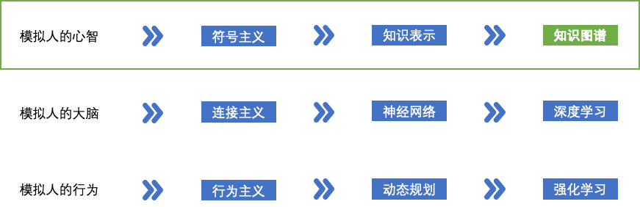
01 学术背景
机器学习三大方法论

Slide 6
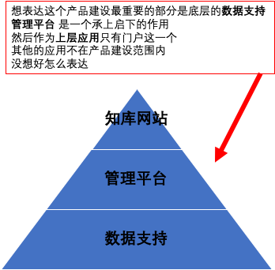
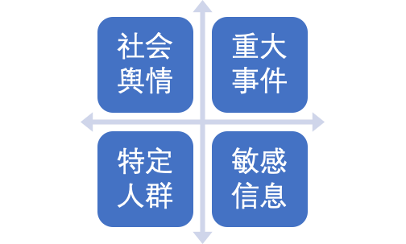

02 产品定位
一站式知识构建/管理平台
通过知识管理平台，将互联网的纷乱信息化繁为简，形成网信领域知识图谱
辅助上层应用发掘数据之下的草蛇灰线。

Slide 7
02 产品定位
知识获取
应用层
应用产品
知识表示
通用
技术层
认知层
知识应用
自然语言处理
知识图谱
知识
图谱
感知层
语音
图像
视频
基础架构层
大数据
算法
人工智能
知识计算
知识融合

Slide 8
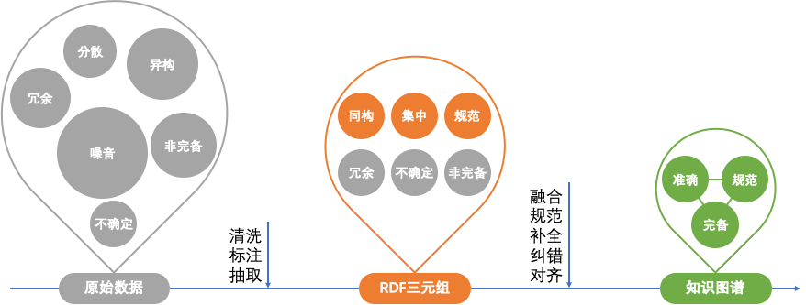
03 产品核心

Slide 9



04 应用场景
知识图谱现阶段主要为以下四个场景提供支撑：
有害识别
智能搜索
人物分析
事件分析
关联检索：对搜索内容的相关事件和人进行推荐，如搜索“沉船”，匹配到“泰国沉船事件”。
相似检索：实现将关键词关联词汇进行搜索，例如输入“豪宅”可搜索出“大房子”的搜索结果。
人物画像：基于人物实体与实体关系，构建人物画像。
社交关系分析：分析得出组织成员信息、人与人之间关系、人与账号之间关系、账号与账号之间传播关系等。
重点人追踪：辅助对重点人进行追踪分析，实时监看重点人相关的网上言论。
重点人预警：对重点人追踪分析，网上内容是否提及重点人，是否发表敏感内容。
事件发现：实现自动发现事件，提取事件要素，建立事件库。自动发现热点事件。
事件追踪：结合业务系统对重点事件进行追踪，持续跟踪事件发展趋势、影响力。
事件传播：辅助事件传播分析，如事件溯源，找到首发文章、平台、时间等。
事件预警：辅助事件预警，如事件传播中涉及出现重点人或有害信息。
结合人工智能技术、知识图谱技术，结合网信业务，找出海量数据中的有害、敏感信息。

Slide 10
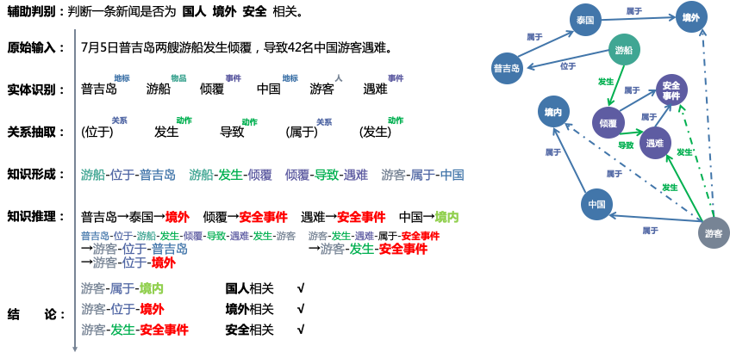
04 应用场景 - 有害识别

Slide 11
05 系统划分
系统 | 子系统 | 定位 | 核心功能 | 产品负责人 | 技术负责人
知库网站 | 知库门户 | 标记及翻译的任务进行执行，执行完毕后提交给系统管理员进行审核。 | 执行任务 | 王俊懿 | 苏展
 | 知库运营子系统 | 将数据转换成待执行任务，进行任务分发，对任务执行的结果进行审核，将任务完成后产生的数据归档至基础数据库中。 | 发布任务 审核任务 | 王俊懿 | 苏展
 | 内容发布子系统 | 智库网站的静态内容发布子系统 | 发布静态内容 | 王俊懿 | 苏展
数据调度系统 | 数据中转子系统 | 管理维护数据转换规则，将采集数据转换为有效数据并进行分级分类，为知库门户提供样品源及为知识图谱加工提供原料。 | 数据模型管理 数据分级分类 数据审核 | 王俊懿 | 苏展
 | 数据预处理组件 | 主要实现把采集的数据进行数据清洗等，把数据转换为可使用的数据格式。 | 清洗数据 共享数据 | 王俊懿 | 苏展
数据管理系统 | 语料管理子系统 | 对所有用到的语料进行分类及管理，面向模型管理系统和知识图谱管理系统提供语料数据支撑，语料主要包括文本类语料、图片类语料。 | 语料归档 | 王俊懿 | 苏展
 | 数据管理子系统 | 对所有有使用价值的数据进行分类及管理，面向第三方提供数据支撑。 | 基础数据归档 | 王俊懿 | 苏展
知识管理系统 | 知识图谱管理子系统 | 对所有知识进行管理，经过知识加工抽取。系统支持对知识加工过程的监测、审核，对知识加工结果的分析。 | 审核知识 知识归档 | 王俊懿 | 苏展
 | 知识图谱搜索子系统 | 对知识图谱进行多角度的展示。 | 图检索 知识图谱展示 | 王俊懿 | 苏展
 | 知识图谱加工分析组件 | 主要实现对采集数据和语料库中的部分数据进行知识的加工、抽取、融合、推理、验证等功能。 | 知识加工 （抽取、融合、推理、验证） | 王俊懿 | 苏展
Notes:
项目中定位
系统本身定位
对网上情报信息及时发现，以及对监测到的信息进行综合分析。

Slide 12
06 建设规划
阶段 | 建设目标 | 开始时间 | 结束时间
第一阶段 | 1. 实现知识图谱搜索子系统的demo 版。 2. 完成整体架构设计。 3. 实现知库门户的V0.2版本，支持翻译语料及标记语料任务执行。 4. 实现知识抽取及知识图谱应用的demo，针对有害识别、智能搜索应用场景。 | 2019年1月10日 | 2019年5月20日
第二阶段 | 1. 对知库门户进行升级完善，主要对标记任务的种类进行扩充，支持实体标记、情感标记等。 2. 面对NOS项目支撑，主要包括语料管理系统、辅助翻译系统。 3. 完成知库网站V1.0版本设计与研发，与样品库系统及其他对接需求，启动上线运行。 4. 完成数据管理系统V0.1版本，实现基础数据的初步归档，对有害识别、知识抽取、翻译提供语料支撑。 5. 提供实体语料支撑，对知识加工组件效果进行完善及验证。 | 2019年4月20日 | 2019年6月30日
第三阶段 | 1. 完善数据管理系统，对语料及基础数据业务功能进行完善设计及研发，实现V1.0公测版本。 2. 启动知识图谱管理系统建设，完成V0.2版本设计与研发，实现对知识的加工、审核、管理、可视化展示。增加人物库、事件库概念，针对人和事进行重点知识管理。 3. 增加采集数据自动接入功能，对网上内容进行清洗、加工，接入知库门户进行语料标记，以及自动接入知识加工组件，实现实时知识抽取。 4. 启动人物分析、事件分析相关场景的知识模型设计、加工、抽取设计与研发。 | 2019年5月20日 | 2019年7月25日
第四阶段 | 1. 完善数据调度系统，实现数据自动监测、数据自动分级分类、数据任务调度、数据共享日志管理等功能。 2. 实现数据调度系统V1.0版本建设，正式启动上线。 3. 实现知识管理系统V1.0版本建设，正式启动上线。 | 2019年6月20日 | 2019年8月25日

Slide 13
目录
一、产品规划
01 学术背景
02 产品定位
03 产品核心
04 应用场景
05 系统划分
06 建设规划
二、总体设计
01 体系结构
02 业务流程
03 用户分析
04 技术路线
05 数据流程
06 机房设计

Slide 14
01 体系结构
知库网站
数据调度系统
知库门户
知库运营子系统
内容发布子系统
数据中转子系统
应用层
数据数据管理系统
知识管理系统
语料管理子系统
基础数据管理子系统
知识管理子系统
知识搜索子系统
应用支撑层
AP支撑管理
搜索引擎
多语种翻译系统
有害样品管理系统
支撑层
自然语言处理
文本处理组件
网上采集
图片处理组件
音视频处理组件
知识加工处理组件
数据预处理组件
实体库
翻译库
语料库
人名库
地名库
事件库
平行翻译语料
术语翻译语料
有害语料
实体语料
组织库
物品库
词典翻译语料
情感语料
……
数据层
自然语言
知识图谱
近义词
分词库
停用词库
词向量
语种识别
……
人物库
事件库
基础层
GPU服务器
采集服务器
数据存储服务器
文件存储服务器
数据库服务器
搜索服务器
操作系统
虚拟化云平台
其他

Slide 15






02 业务流程
知库网站
5个系统、
8个子系统、
7个组件
模型管理系统
知库门户子系统
发布内容
内容发布子系统
语料管理员
系统管理员
标记员
翻译员
同步语料
发布
任务
提交
任务
数据管理系统
样品管理系统
同步样品
审核
通过
知库运营子系统
语料管理子系统
基础数据管理子系统
外部接口
外部应用
生成
语料
知识
加工
任务审核员
系统管理员
提供原数据
知识管理系统
知识审核员
系统管理员
数据调度系统
提供
原数据
知识加工分析组件
（抽取、融合、推理、验证）
反馈知识
提交
审核
知识图谱应用范围
数据预处理组件
数据中转子系统
知识
检索
有害识别
事件分析推理
采集管理子系统
知识图谱管理子系统
可视化
知识图谱搜索子系统
智能搜索
人物分析识别
支撑
支撑
支撑
支撑系统
突发事件识别
（暂停）
应用
支撑
AP
自然语言处理组件
翻译组件
文本处理组件
图片处理组件
音视频处理组件
超级管理员
……

Slide 16




03 用户分析
知库网站
数据管理系统
翻译员
语料标记员
语料管理员
系统管理员
任务审核员
网站管理员
数据调度系统
知识管理系统
数据分析员
知识审核员
数据审核员
系统管理员
系统管理员
Notes:
现在网上情报产品的主要用户为分析中心，这是分析中心的六大科室。
每个科室分管了不同的监测媒体与方向。

Slide 17
04 技术路线图
相关工具
eclipse javaee & STS
webstorm
android studio
fiddler
gulp
webpack
git&svn
maven
npm
springboot
前端框架
VUEX
VUE-router
Echarts
Bootstrap
less
Element-UI
Phantomjs
OpenLayers
Cesium
前端环境
HTML5
CSS3
ES6
WEBGL
展示层
应用框架
Spring-MVC
Spring Framework
log4j2
shiro
Druid
Mybatis
应用层
支撑算法
SVM
Kmeans
TextRank
word2vec
LSTM
CRF
MTCNN
TF-IDF
库与工具
Scikit-learn
gensim
nltk
pycrfsuite
jieba
pyltp
dlib
jTessBoxEditor
FFmpeg
kettle
支撑框架
Theano
Pytorch
Keras
TensorFlow
OpenCV
Tesseract-OCR
Spark
spark-streaming
spark SQL
Mlib
Elastic
search
支撑层
数据存储
Mysql
Galera Mysql
FastDFS
Redis
Hbase
Hadoop
HDFS
YARN
Lucene
数据层
中间件
Kafka
Zookeeper
Tomcat
Nginx
uwsgi
语言
Java
Python
Scala
JavaScript
容器环境
JVM
Python
Centos
Docker
CUDA
基础层

Slide 18
05 数据流程-完整
翻译样品
采集
原始数据
（碎片数据）
解析
识别
清洗
有效数据
（业务数据）
预处理
1
结构化数据
完整数据
标记样品
标准数据
疑似有害
发现
上报
研判
采集
审核
有害数据
准情报
有效情报
有害数据
有害样品
全量数据
翻译语料
翻译样品
句 对
有害语料
训练模型
融合、
规范、
补全、
对齐
翻译任务
词 对
语料数据
实体语料
人工导入
词 典
知识抽取
标注
归档
情感语料
冗余知识
干净知识
标记样品
有害识别
有害标记
其他语料……
知识验证
自动审核
（暂不做）
人物库
2
有害样品
标记任务
情感标记
涉疆词
有效知识
知识图谱
人物关系分析
涉疆标记
基础数据
有害词
人工导入
第三方使用
人工审核
事件库
实体标记
停用词
……
……
事件分析
标准数据
数据清洗、知识抽取

Slide 19




04 数据流程 - 抽象
使用
样品提供方
导入
基础数据
数据使用方
导入
标记
提供
标记
训练
有害样品库
样品
语料
模型
抽取
转换
有害识别
抽取
融合、加工
人物库
应用
人物关系分析
事件分析
采集
知识
知识图谱
智能搜索
导入
事件库
知识提供方

Slide 20
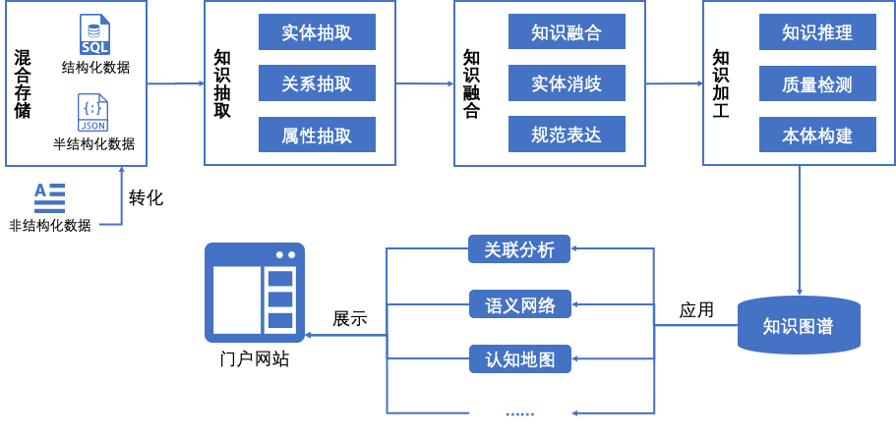
04 数据流程-知识图谱数据流程

Slide 21
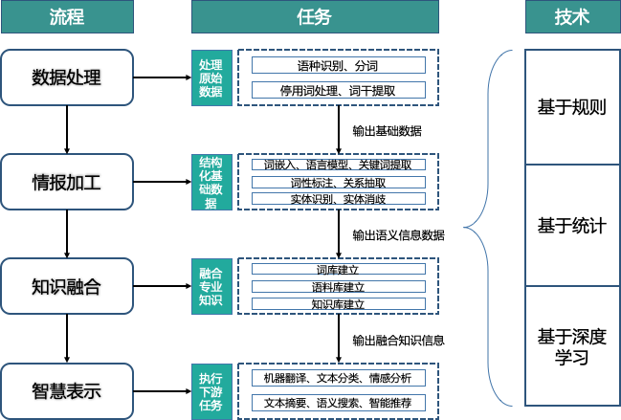
04 数据流程-知识图谱数据流程2

Slide 22

06 机房设计（待完成）
01 部署设计
02 主机设计
03 存储设计
04 数据安全设计

Slide 23

06 机房设计 - 部署设计（待完成）
自建机房
IDC机房
数据采集区
业务工作区
专用数据区
分析数据区
业务支撑区
专用工作区
光纤直连
双向光闸
信息识别区
专用支撑区
互联网
内网
专网

Slide 24
结束
中科软科技股份有限公司
信息工程八部

